Slide 1
Escuela para padres y madres
Terapias familiares

Slide 2
Padrastro agresor
https://l.facebook.com/l.php?u=https%3A%2F%2Fyoutu.be%2FFDObBUKeeKw%3Ffbclid%3DIwAR3b08Xmen9734v___VqAndrwVma6mvSnH3hjyh4yRJytrwM9D5rPnzXrUI&h=AT2aQ3HABHy6UDMK0BocGHr7-xShsNRgj3X3xDbFpB9QdHH6TgJvbExBuH2BKldVKVTTxYUh-Khx1UcU3fDNARmNKusNZU5BYslcWCom7X-lYgpYr1Xo9u5drqgEYvI-jhBJS3LgsLAWzwLg20em

Slide 3
Alianzas estratégicas

Slide 4
Objetivos
Crear alianzas con instituciones involucradas (ONG, OTB, Alcaldía, UE, Defensoría NNA) para generar terapias familiares en escuela para padres, promoviendo la cultura de paz.
Promover la cultura de paz a través de terapias familiares mediante la creación de escuela para padres en OTB s

Slide 5
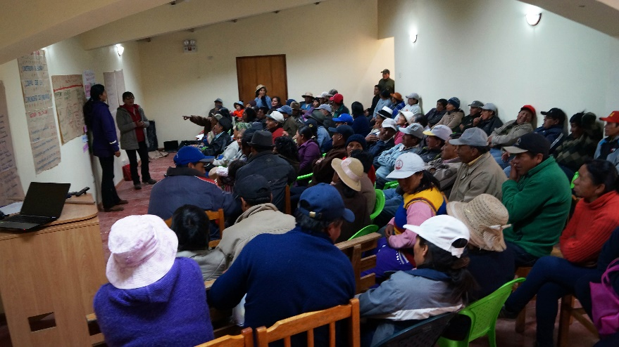
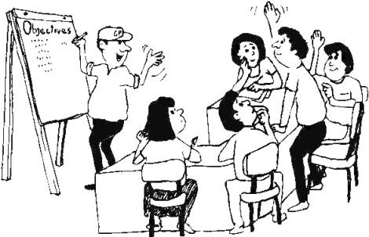
Resultados/ Indicadores

Slide 6
CONCLUSION
Promover escuela para padres, estimulando las terapias familiares, logra ser un aporte representativo en la participación de la sociedad en la prevención de violencia, conformando diferentes espacios de unión familiar para la cultura de paz. Considero que la ejecución se puede desarrollar desde las organizaciones barriales con apoyos institucionales que ejerzan su trabajo de prevención.

